Slide 1
Boa noite pessoal
Sejam bem vindas e bem vindos à disciplina
Desenvolvimento de Sistemas Web

Slide 2

DSWI6
Desenvolvimento de Sistemas Web
Aula Inaugural

Slide 3
Objetivos
Apresentar como será a disciplina

Slide 4
André Luís Bordignon
Matemático Aplicado e Computacional
Mestre em Engenharia da Computação
13 anos de Motorola
14 anos de ensino superior
5 anos de IFSP
Membro da ONG Minha Campinas

Slide 5
Vocês
Nome
Cidade/Bairro
Atividade que está fazendo
Como estão sendo as aulas na pandemia

Slide 6
Desenvolvimento de Sistemas Web
Qual é a expectativa de vocês em relação a essa disciplina?
Vamos escrever no Padlet.
5 minutos.

Slide 7
Ementa
A disciplina apresenta os conceitos e funcionamento das tecnologias para aplicações Web baseadas em Linguagem de Programação Orientada a Objetos, Frameworks e Padrões de Projetos.

Slide 8
Objetivos
Planejar, projetar e implementar sistemas Web, utilizando as tecnologias apresentadas.

Slide 9
Conteúdo Programático
Introdução ao desenvolvimento Sistemas Web.
Utilização dos frameworks de apresentação e persistência de dados.
Padrões de Projetos.

Slide 10
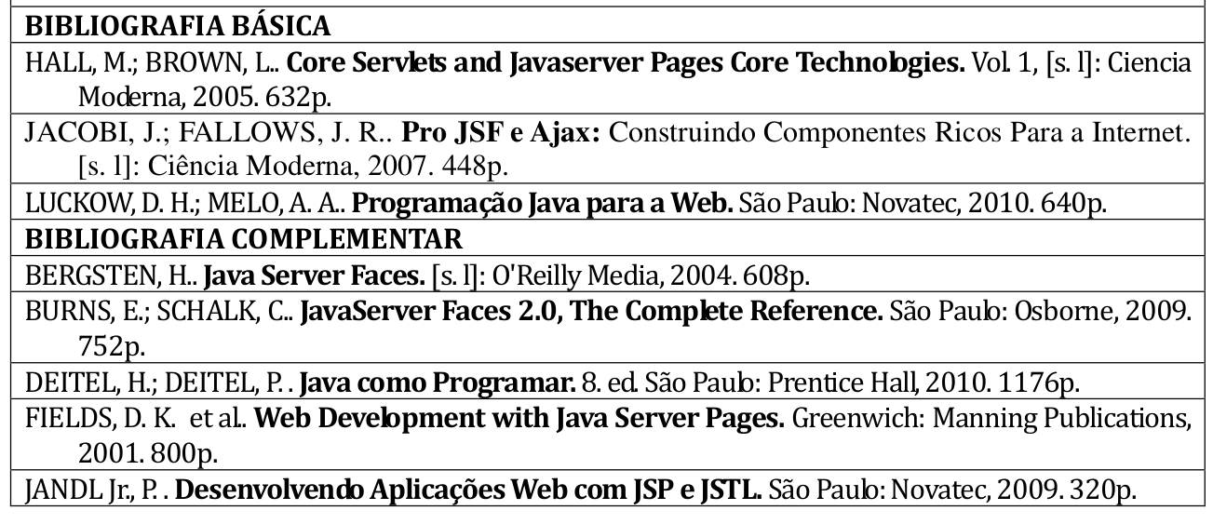
Bibliografia

Slide 11
Sistema de Avaliação da Aprendizagem
Serão aplicados 3 instrumentos de avaliação com os seguintes pesos.
Instrumento Sigla Peso
Atividades gerais AG 10%
Avaliação 1 AV1 25%
Avaliação 2 AV2 25%
Projeto 1 P1 15%
Projeto 2 P2 15%
Simulado Enade En 10%
Nota Final = AG*0,10 + AV1*0,25 + AV2*0,25 + P1*0,20 + P2 * 0,20 + En*0,10
Caso Notal Final >= 6,0 Aluno/a aprovado/a
Caso Notal Final >= 4,0 e Notal Final < 6,0 Aluno/a em recuperação

Slide 12
Estratégia de Recuperação
Para os alunos que obtiveram notas entre 4 e 6 um instrumento final de avaliação será aplicado e a nota final será calculada a partir da seguinte fórmula.
Nota Final com IFA = Maior nota entre (Nota Final e IFA) desde que a IFA tenha sido >= 6,0
Caso Notal Final >= 6,0 Aluno/a aprovado/a
Caso contrário aluno/a reprovado/a

Slide 13
Sistema de Aula
Definir como serão as aulas
  Síncronas ou
  Assíncronas
    Votação na sala.
Aulas expositivas.
Pesquisas.
Atividades práticas.

Slide 14
Sistema de Avaliação da Aprendizagem
Historicamente, a prática da avaliação escolar teve por consequências a divisão e a classificação hierárquica dos indivíduos.
Nascida nos colégios jesuítas por volta do século XVII tratou, muitas vezes, de condecorar os melhores e expor ao fracasso todos aqueles que não apresentavam as respostas esperadas por uma lógica avaliativa pautada na homogeneização da aprendizagem e na classificação dos estudantes.
Assim, a meritocracia sempre foi fortemente estimulada dentro das escolas, privilegiando os alunos bem sucedidos e estigmatizando aqueles com dificuldades de aprendizagem.

Slide 15
Sistema de Avaliação da Aprendizagem
A função da AVALIAÇÃO é garantir o sucesso em qualquer situação, seja de estudo, de trabalho ou numa atividade social.
Ela é um diagnóstico que sinaliza se os resultados obtidos são satisfatórios ou não.
Por isso, o fracasso escolar é comumente atribuído ao estudante, porém, na maior parte do tempo ele é resultado de um processo pedagógico mal conduzido, assim como da aplicação de instrumentos de avaliação inadequados.
Um aluno que saiba 50% da matéria e saiba expressar isso, terá mais sucesso do que aquele que sabe 100% da matéria, mas não tem ideia de como colocá-la no papel ou transmiti-la para o entrevistador ou examinador, por faltarem orientações técnicas para expressar esse conteúdo.

Slide 16
Avaliações
As avaliações escritas ou práticas serão no mesmo dia e hora da aula.
Não decoreba.
Pretendo descobrir se vocês entenderam a disciplina e já sabem lidar com os conhecimentos adquiridos de maneira inteligente.
Requer a leitura do livro.
O processo de avaliação da aprendizagem será dividido em 3 momentos.
  Atividades gerais individuais ou coletivas entregues durante as aulas.
  Avaliações escritas ou práticas para verificar o aproveitamento do conteúdo.
  Projetos. (Podem ser seminários, projetos, trabalhos etc)

Slide 17
O que eu espero de vocês.
Vocês estão aqui para aprender. Não são obrigados a saber. Portanto façam todas as perguntas que quiserem.
Estudem. A oportunidade da estudo/técnico/graduação normalmente é única. Aproveitem e tirem suas dúvidas. Façam um plano de estudos.
Assistam e participem da aula.
Aparentemente o seu comportamento não conta na nota mas não é verdade. Conta e muito !!!
A educação é uma via de duas mãos: Vocês aprendem comigo e eu aprendo com vocês. Portanto questionem. Nem sempre o professor está certo. A tarefa da educação é muito legal pois podemos aprender juntos.
Chegar pontualmente e não se ausentar durante a aula.
Trazer o material solicitado pelo professor

Slide 18
O que eu espero de vocês.
Respeitar os momentos de trabalho coletivo.
Respeitar o prazo de entrega dos trabalhos.
Entrega de trabalho atrasado perde 30% por semana de atraso.
Após o intervalo, respeitar o horário de entrada em classe.
Organizar-se para não faltar às aulas.
Sempre ter um espírito crítico sobre as aulas e atividades.
O horário de término da aula é o horário da escola. Sem desculpas do tipo professor vou perder o ônibus etc.
Não aceito trabalhos por e-mail.
O respeito se dá pela relação estabelecida e não porque eu sou professor e vocês alunos. Todos somos iguais, somos seres humanos. Talvez eu saiba mais um pouco sobre um assunto que vocês, enquanto vocês saberão mais sobre outro assunto que eu.

Slide 19
O que vocês esperam de mim?

Slide 20
A Aprendizagem Ocorre:
Quando existe interesse e necessidade.
Quando existe objetivo e utilidade.
Quando existe o hábito do estudo.
Pela automatização de processos. (Utilização rotineira)
Do meu ponto de vista, existe uma clara correspondência entre a qualidade das práticas pedagógicas e os diferentes tipos de relações interpessoais que se estabelecem cotidianamente entre professores e alunos. Isto significa que as diferentes maneiras através das quais se constrói o encontro entre professores e alunos no espaço concreto da sala de aula, trazem consequências importantes para o trabalho educativo. Pensem enquanto aprendem ou assistem uma aula.

Slide 21
LDB → Art. 43º. A educação superior tem por finalidade:
(a) estimular a criação cultural e o desenvolvimento do espírito científico e do pensamento reflexivo.
(b) formar diplomados nas diferentes áreas de conhecimento, aptos para a inserção em setores profissionais e para a participação no desenvolvimento da sociedade brasileira, e colaborar na sua formação contínua;

Slide 22
Moodle
Vamos utilizar o Moodle.

Slide 23
Cronograma
Link no Moodle

Slide 24
Avaliação das Aulas
Pontos a destacar:
  Números: https://docs.google.com/forms/d/1fNRkqaSvyNXDA2z1Xlq-vhPavAmicF9cbp3k00ZRGkI/edit#responses
  “Não acho que seja tão exigente... Possui bastante atividades, mas não é nada fora do comum em relação as demais disciplinas.”
  “O professor cobra muito de seus alunos, porém não chega a ser chato e sim legal.”
  “Apenas uma critica, que no caso seria o fato das videos aulas serem muito formal.”
  “Disponibilizar mais listas de exercícios para treino, juntamente com o gabarito.”

Slide 25
Avaliação das Aulas
Pontos a destacar:
  “Transformar as atividades semanais em micro entregas do projeto final da disciplina, a fim de diminuir a quantidade de atividades e manter o foco do tempo e do aprendizado no projeto.”
  “Professor, amei a sua disciplina. Inclusive pretendo fazer algum curso voltado para a mesma. Em relação a críticas, não é bem uma crítica, é mais uma sugestão (caso você aceite) em trocar o método de avaliação das provas. Acredito que seria mais proveitoso uma avaliação que não seja os cursos da Khan Academy.”
  “Não sei se foi por conta da pandemia e calendário apertado, mas achei a frequência das atividades muito alta, com exercícios que, embora fossem complementares aos anteriores (podendo reaproveitar código), eram complexos e exigiam muito tempo pra resolução. No mais, a disciplina atingiu todas as expectativas que eu tinha. “
  “Sim, em nenhum momento foi exigido além daquilo que foi ensinado. Tudo que foi passado em prova, atividades e trabalho foi o que foi ensinado para os alunos.”

Slide 26
Avaliação das Aulas
Pontos a destacar:
  “As atividades são semanais e não são tão complexas, o tempo fornecido é suficiente para fazer e ela espelha a aula dada.”

Slide 27




Contato comigo
Podem me acessar por e-mail → andre.bordignon@ifsp.edu.br
No final das aulas.
Meu horário de atendimento.

